Slide 1
לתחרות של 305אלעד! - שדרוג שהמצאתי!
מציגה: רורון66

Slide 2
בעל השדרוג מקבל רכבת שבה יוכל
להסיע מיקמקים.
בכל תחנה יש חידה קשה ועליהם לפתור אותה,
ויוכלו להתייעץ אחד עם השני בצ'אט הדיבור
על זמן מוגבל בתחנה האחרונה יהיו
שלוש אפשרויות למתנה ורק הנהג יוכל לבחור
איזה מתנה לבחור בהתייעצות עם הנוסעים!

Slide 3
כל הכבוד! הגעתם אל היעד האחרון

Slide 5
6,000 נקודות הישגים!
לחץ

Slide 6
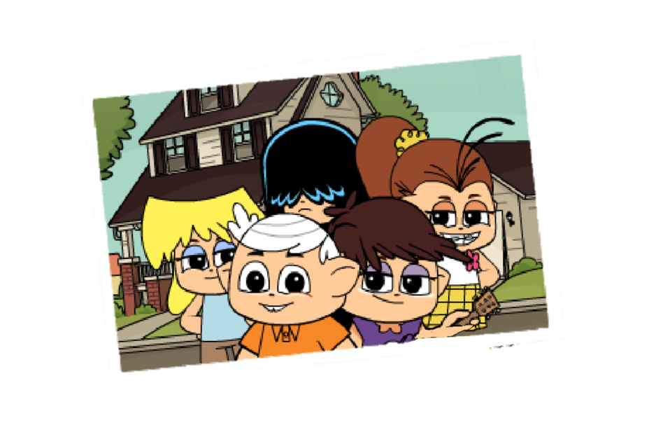
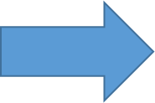
שדרוג המיקצעקנים החדש!
לחץ

Slide 7
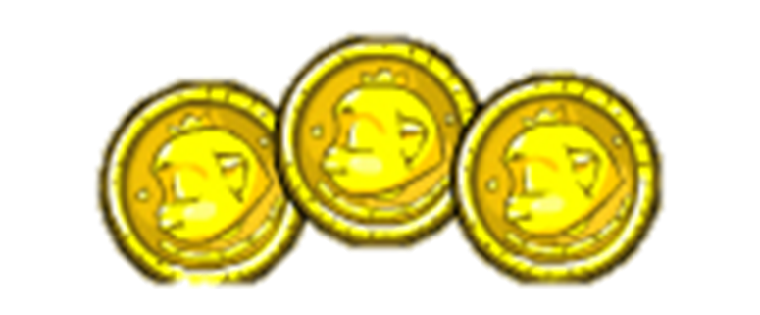
500,000 מטבעות מיקמק!
לחץ

Slide 8
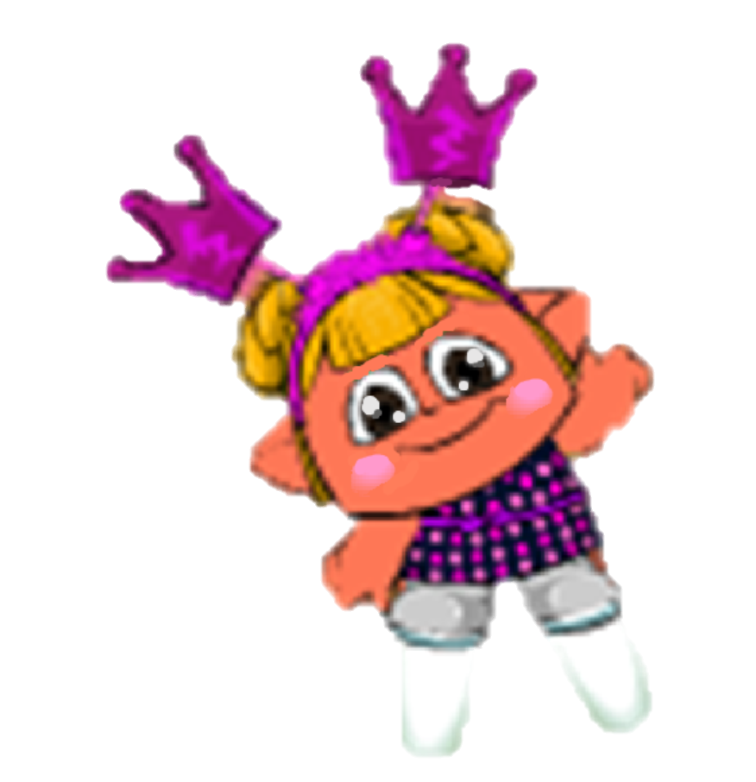
ו...זהו מקווה לזכות!

